Slide 1
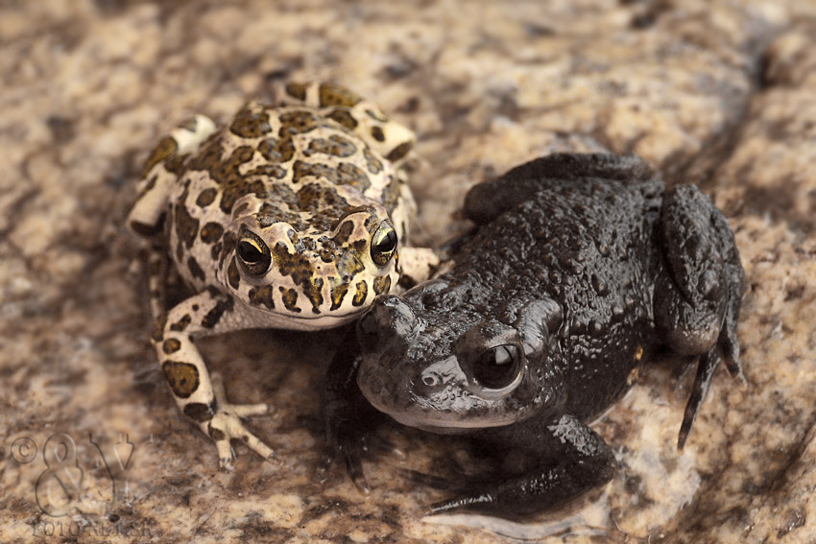
ROZMNOŽOVACIA SÚSTAVA STAVOVCOV

Slide 2
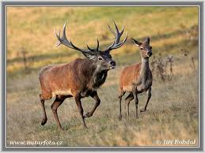
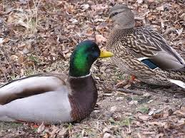
stavovce sa rozmnožujú pohlavne!!!
pozorujeme pohlavnú dvojtvarosť,

Slide 3
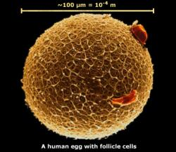
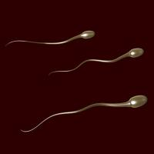
Pohlavné bunky rozdeľujeme:
vajíčka - samičie pohlavné bunky (žĺtkovitý vak)
spermie – samčie pohlavné bunky (bičík, pohyb)

Slide 4
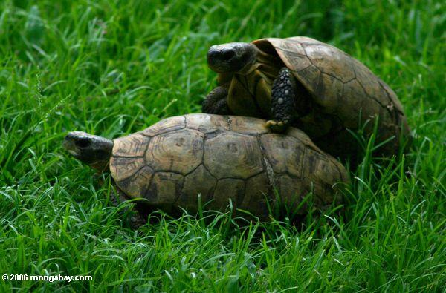
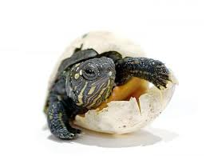
pri oplodnení splynie vajíčko so spermiou,
z oplodneného vajíčka vznikne zárodok a vyvíja sa nový jedinec,

Slide 5
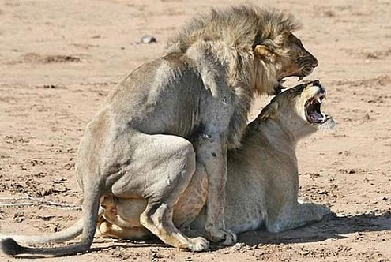
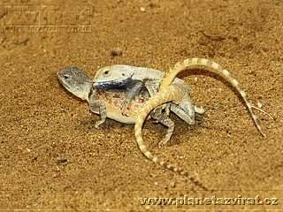
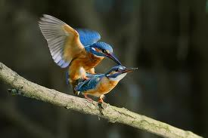
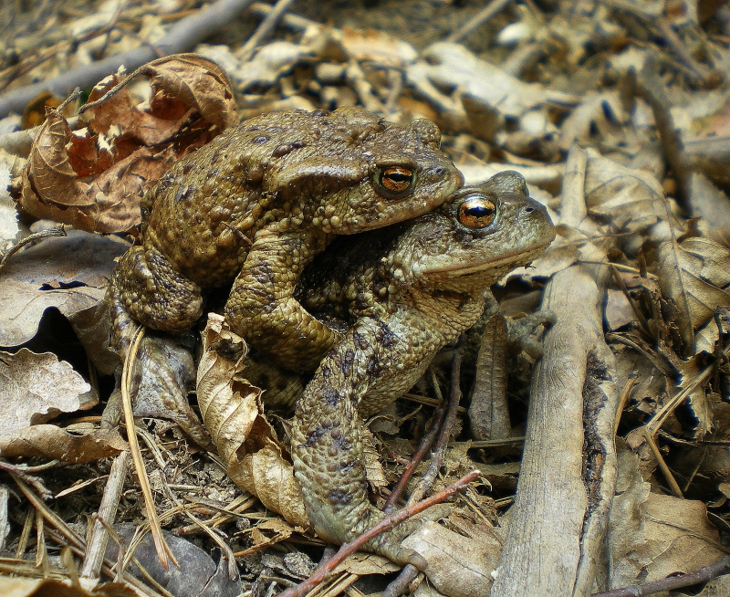
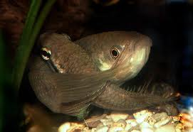
OPLODNENIE
vonkajšie (ryby, obojživelníky)
vnútorné (plazy, vtáky, cicavce)

Slide 6
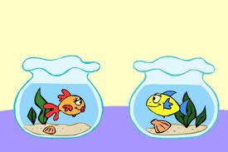
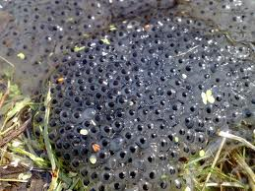
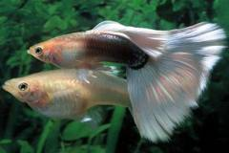
RYBY: ikry (vajíčka) sa oplodňujú mliečom (spermie)

Slide 7
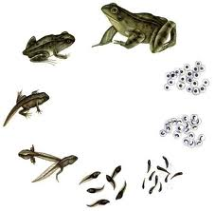
OBOJŽIVELNÍKY

Slide 8
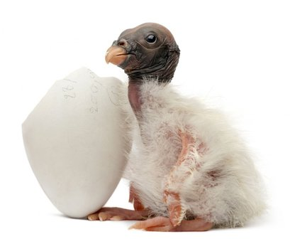
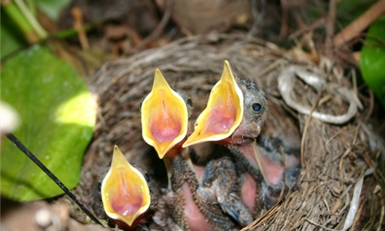
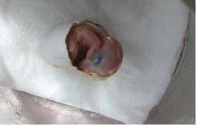
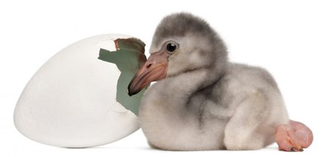
VTÁKY: okolo oplodneného vajíčka sa vytvára bielok, papierové blany a vápenatá škrupina

Slide 9
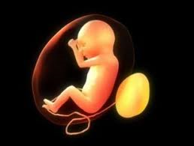
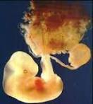
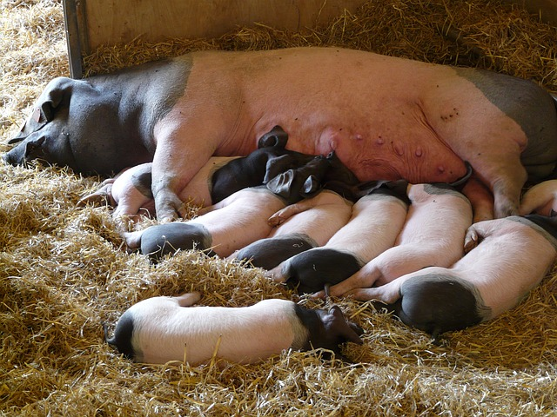
CICAVCE:
zárodok sa vyvíja v maternici, vyživuje sa cez pupočnú šnúru
mláďatá sa živia materským mliekom

Slide 10
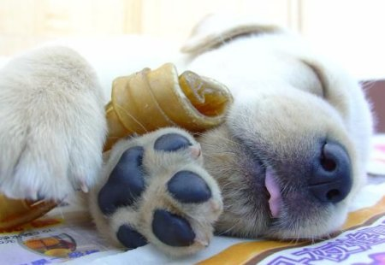
...ste šikovní, môžete oddychovať...

